Slide 1
СОВРЕМЕННЫЕ МЕТОДЫ ЭНДОДОНТИЧЕСКОГО ЛЕЧЕНИЯ ПРИ ПОДГОТОВКЕ К ПРОТЕЗИРОВАНИЮ
ПЛАНИРОВАНИЕ ЭНДОДОНТИЧЕСКОГО ЛЕЧЕНИЯ ЗУБОВ

Slide 2
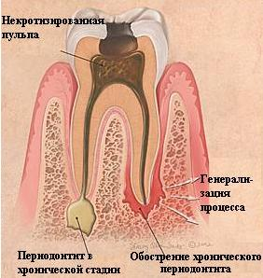

Slide 3
Показанием для проведения эндодонтического лечения являются лишь необратимые изменения в пульпе и периапикальных тканях зуба

Slide 4
Диагностика основных заболеваний пульпы и периапикальных тканей
Клинические симптомы
Температурные тесты:
Холодовой тест
Тест на горячее
Электроодонтодиагностика
Перкуссия и пальпация
Рентгенологическое исследование

Slide 5
Клинические симптомы
Витальная пульпа
а) Отсутствие жалоб
Ь) боль при приеме холодных или горячих напитков, соленной или сладкой пищи.
Некротическая пульпа
а) Отсутствие жалоб
Ь) боль при накусывании, давлении, постоянная боль. Боль не возникает при воздействии температурных раздражителей. Боль может присутствовать, но не обязательно сильно выражена. При наличии боли следует проводить дифференциальную диагностику не только витальной или некротической пульпы, но и трещины зуба.
Обратимый пульпит
а) Жалобы отсутствуют
Ь) боль (обычно слабая) при приеме горячих или холодных напитков, соленой или сладкой пищи. Боль острая и стихает при устранении температурных или вкусовых раздражителей.
Необратимый пульпит
а) Жалобы отсутствуют
Ь) боль при приеме холодных или (особенно) горячих напитков, соленой или сладкой пищи. Боль сильная, внезапная, глубокая, тупая, ноющая, пульсирующая.

Slide 6
Пульпит (К04.0 по МКБ-10) – это воспалительный процесс, проявляющийся после прорезывания зубов, при котором происходит ряд изменений в пульпе зуба.

Slide 7
ЭТИОЛОГИЯ И ПАТОГЕНЕЗ
Воспалительный процесс в пульпе зуба является результатом ее реакции на различные раздражители. Наиболее часто причиной воспаления в пульпе являются микроорганизмы и их токсины, попадающие в пульпу из кариозной полости через дентинные трубочки, из инфицированных пародонтальных карманов, или с крово- и лимфотоком при острых воспалительных заболеваниях. Этиологическими факторами, вызывающими пульпит, могут быть микроорганизмы кариозной полости, химические вещества (ингредиенты пломбировочных материалов), температурные (препарирование зубов без охлаждения) и механические воздействия (травма зуба, случайное вскрытие полости зуба, перемещение зубов при ортодонтическом лечении). Воспаление пульпы может развиться в интактных зубах в связи с проникновением микроорганизмов из ближайших инфекционных очагов.
Основными возбудителями пульпита является гемолитические и негемолитические стрептококки, обнаруживаются так же грамположительные палочки, фузоспирохеты и грибы. При острых формах пульпита чаще обнаруживаются негемолитические стрептококки группы D, стафилококки, лактобактерии, при переходе процесса в хроническую форму – ассоциации из 2 и более культур (стафилококки, стрептококки, кишечная палочка, микрококки, актиномицеты, грибковая флора и др.).
Воспалительный процесс в пульпе, как и в других соединительных тканях организма, протекает по общим закономерностям. Однако есть и особенности:
  Пульпа является соединительной тканью, окруженной дентином, который ограничивает возможность расширения пульпы.
  Почти полное отсутствие коллатерального кровотока ограничивает способность пульпы к восстановлению после купирования воспаления.
Пульпа является единственным органом, способным вырабатывать репаративный дентин для своей защиты от повреждения.

Slide 8
КЛАССИФИКАЦИЯ ПУЛЬПИТА.
Классификация пульпита (МКБ-10)
К 04.00 Начальный пульпит [гиперемия]
К 04.0.1 Острый
К 04.02 Гнойный [пульпарный абсцесс]
К 04.03 Хронический
К 04.04 Хронический язвенный
К 04.05 Хронический гиперпластический [пульпарный полип]

Slide 9
ОБЩИЕ ПОДХОДЫ К ДИАГНОСТИКЕ ПУЛЬПИТА
Диагностика пульпита производится путем сбора анамнеза, клинического осмотра, дополнительных методов обследования и направлена на определение состояния пульпы и периапикальных тканей и показаний к лечению, а также на выявление в анамнезе факторов, которые препятствуют немедленному началу лечения. Такими факторами могут быть:
Наличие непереносимости лекарственных препаратов и материалов, используемых на данном этапе лечения
Неадекватное психо-эмоциональное состояние пациента перед лечением
Острые поражения слизистой оболочки рта и красной каймы губ
Острые воспалительные заболевания органов и тканей рта
Угрожающие жизни острое состояние/заболевание или обострение хронического заболевания (в том числе инфаркт миокарда, острое нарушение мозгового кровообращения и т.п.), развившееся менее чем за 6 месяцев до момента обращения за данной стоматологической помощью
Отказ от лечения.
Из клинических данных болевая реакция является наиболее важным критерием оценки состояния пульпы, хотя нет прямой взаимосвязи между гистологической картиной и клиническим проявлениями. Зубная боль может служить показателем необратимости произошедших в пульпе изменений.
Рентгенологическое исследование помогает провести дифференциальную диагностику с другими заболеваниями с аналогичной симптоматикой.

Slide 10
Периодонтит (К04.4 – К04.9 по МКБ-10) – это воспаление периодонта.
Периодонт – сложное анатомическое образование соединительнотканного происхождения, расположенное между компактной пластинкой зубной ячейки и цементом корня зуба. (Терапевтическая стоматология/ Под ред. Ю.М. Максимовского. – М: Медицина, 2002 ).

Slide 11
ЭТИОЛОГИЯ И ПАТОГЕНЕЗ
Воспалительный процесс в периодонте зуба является результатом его реакции на различные раздражители. Наиболее часто причиной воспаления в перидонте являются микроорганизмы и их токсины, попадающие в периодонт в следствие гибели пульпы из кариозной полости через канал зуба и дентинные трубочки, из инфицированных пародонтальных карманов или с крово- и лимфотоком при острых и хронических воспалительных заболеваниях. Этиологическими факторами, вызывающими периодонтит, могут быть микроорганизмы кариозной полости, химические вещества (ингредиенты пломбировочных материалов, мышьяковистая паста), механические воздействия (острая или хроническая травма зуба, перемещение зубов при ортодонтическом лечении).
Основными возбудителями периодонтита являются стрептококки: гемолитические – 12% и негемолитические – 62%. Обнаруживаются так же грамположительные палочки, фузоспирохеты и грибы.
Воспалительный процесс в периодонте, как и в других соединительных тканях организма, протекает по общим закономерностям.

Slide 12
КЛИНИЧЕСКАЯ КАРТИНА ПЕРИОДОНТИТА
Клиническая картина острого периодонтита проявляется прогрессирующими воспалительными явлениями с быстрой сменой одних симптомов другими. В анамнезе могут быть самопроизвольные боли. Острый периодонтит характеризуется болями, которые продолжаются от 2–3 сут до 2 нед. Боли, как правило, постоянные, пациент может указать на причинный зуб. При осмотре возможна глубокая кариозная полость, перкуссия зуба резко болезненна в вертикальном, а затем в любом направлении, появляется симптом «выросшего зуба». Хронические формы периодонтита могут протекать бессимптомно, иногда отмечаются ноющие боли, образование свищевого хода, боли при приеме горячей или твердой пищи. При осмотре могут выявляться глубокая кариозная полость, обширная пломба, подвижность зуба, зуб покрыт коронкой. Чаще всего хронические формы периодонтита выявляются при рентгенологическом исследовании.
При проведении электродонтометрии определяется снижение электровозбудимости пульпы свыше 100 мкА, при этом на ток реагируют рецепторы периодонта. При наличии периапикальных изменений электровозбудимость может полностью отсутствовать.
Хронический периодонтит сопровождается изменениями в костной ткани.

Slide 13
КЛАССИФИКАЦИЯ ПЕРИОДОНТИТА
Классификация периодонтита (МКБ-10)
К 04.4 – острый апикальный периодонтит
К 04.5 – хронический апикальный периодонтит
К 04.6 – периапикальный абсцесс со свищом
К 04.7 – периапикальный абсцесс без свища
К 04.8 – корневая киста апикальная и боковая
К 04.8 – корневая киста периапикальная

Slide 14
ОБЩИЕ ПОДХОДЫ К ДИАГНОСТИКЕ ПЕРИОДОНТИТА
Диагностика периодонтита производится путем сбора анамнеза, клинического осмотра, дополнительных методов обследования и направлена на определение состояния периапикальных тканей и показаний к лечению, а также на выявление в анамнезе факторов, которые препятствуют немедленному началу лечения. Такими факторами могут быть:
наличие непереносимости лекарственных препаратов и материалов, используемых на данном этапе лечения;
неадекватное психо–эмоциональное состояние пациента перед лечением;
острые поражения слизистой оболочки рта и красной каймы губ;
острые воспалительные заболевания органов и тканей рта;
угрожающие жизни острое состояние/заболевание или обострение хронического заболевания (в том числе инфаркт миокарда, острое нарушение мозгового кровообращения и т.п.), развившиеся менее чем за 6 мес до момента обращения за данной стоматологической помощью;
отказ от лечения.
На рентгенологическое исследование возлагается основная нагрузка при постановке правильного диагноза и дифференциальной диагностике с другими заболеваниями с аналогичной симптоматикой.

Slide 15
Клиническая анатомия зубов

Slide 16
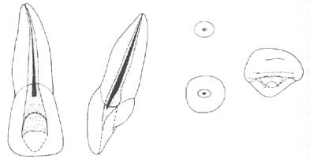
Верхний первый резец
Контуры внутризубных полостей схожи в этих зубах. Центральные резцы большие, в среднем 23 мм в длину (размах 18-29 мм). Боковые резцы короче - 21 - 22 мм (размах 17-29 мм). Форма каналов обычно I типа и крайне редко в этих зубах, более чем один корень или более чем один канал. Если отклонения от нормы существуют, то обычно в латеральных зубах, и могут быть представлены в виде добавочного корня (dens invaginatus), удвоения или слияния корней (Shafer et al., 1963).
Пульповая камера на вестибуло-оральном разрезе суживается к режущему краю и расширяется на уровне шейки. Медиодистально пульповые камеры этих зубов повторяют контуры их коронок и наиболее широкое пространство у режущего края. В центральных резцах у молодых пациентов обычно три рога пульпы. Латеральные имеют обычно два рога и контуры внутризубной камеры имеют тенденцию к большему закруглению, чем в центральных резцах.
Пунктирной линией обозначены контуры доступа во внутризубную полость. Серым цветом обозначены контуры внутризубной полости в молодом возрасте, черным - у стариков. Показаны два сечения корня:
1 - 3 мм от апекса,
2 - на уровне устья канала. (По Harty).
В вестибуло-оральной проекции каналы намного шире, чем в медиодистальной, и часто имеют сужение сразу под уровнем шейки зуба. Обычно в учебниках указано, что коронковая полость в этих зубах непосредственно переходит в корневые каналы. Однако это сужение в значительной мере напоминает устья в многокорневых зубах. Это сужение, как правило, не видно на рентгенограмме, но это должно учитываться при инструментальной обработке каналов (раскрывать лучше шаровидным бором на малых оборотах).
Каналы верхних резцов суживаются к апексу и имеют сначала овальную или неправильную форму в области шейки, которая постепенно становится круглой к апексу.
Обычно наблюдаются очень небольшое апикальное искривление в центральных резцах в дистальную или губную стороны. Апикальная часть латерального резца чаще искривлена, обычно в дистальном направлении

Slide 17
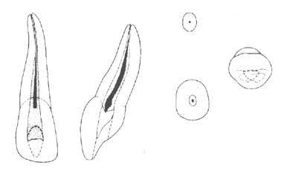
Верхний второй резец
Частота встречаемости боковых (латеральных) каналов в центральных резцах 24%, в латеральных – 26%, а частота дельтовидных разветвлений (добавочных каналов) в центральных резцах – около 1%, в латеральных – 3%.
Апикальное отверстие в центральных резцах в 80% случаев находится на расстоянии 0-1 мм от рентгенологически определяемой верхушки корня, в 20% случаев - на 1 - 2 мм. В латеральных резцах в 90% случаях эти соотношения от 0 до 1 мм, в 10% - от 1 до 2 мм. С возрастом анатомия внутризубной пульпы изменяется в связи с отложением вторичного дентина, и крыша пульповой камеры может очутиться на уровне шейки, хотя в молодых зубах крыша пульповой камеры доходит до 1/3 длины клинической коронки резцов. На рентгенограмме медиодистально может определяться значительное сужение. Однако надо помнить, что канал шире в губо-небном направлении, поэтому часто его можно сравнительно легко пройти, хотя на рентгенограмме он выглядит очень тонким или вообще не виден.

Slide 18
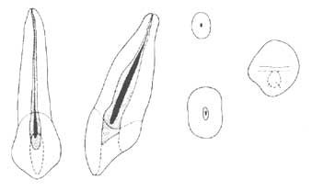
Верхний клык
Это самый длинный зуб во рту, в среднем 26,5 мм (размах 20-38 мм). Крайне редко имеет больше одного корневого канала. Пульповая камера сравнительно узкая и имеет только один рог, она намного шире на вестибуло-оральном разрезе, чем на медиодистальном. Корневой канал I типа и приобретает круглую форму только в апикальной трети. Апикальная констрикция не так четко выражена, как в резцах. Этот факт и то, что часто апикальная часть корня значительно сужена, в результате чего канал становиться очень узким у апекса, вызывает трудность в определении длины канала.
Канал обычно прямой, но иногда у апекса искривляется в дистальную (в 32% случаев) и, менее часто, латеральную сторону. В 13% случаев зарегистрировано вестибулярное отклонение канала. Частота встречаемости латеральных (боковых) каналов около 30%, а дополнительных апикальных – в 3%. Апикальное отверстие располагается в 70% случаев в диапазоне от 0 до 1 мм по отношению к верхушке корня, и в 30% – диапазоне 1 - 2 мм.

Slide 19
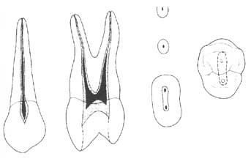
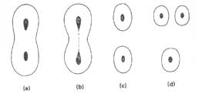
Верхний первый премоляр
Обычно эти зубы имеют два корня и два канала. Частота встречаемости варианта с одним корнем, по данным литературы, от 31,5% до 39,5%.
Эти данные показывают соотношение для лиц европеоидного происхождения. У монголоидов частота встречаемости этих зубов с одним корнем превышает 60% (Walker, 1988). В одном из исследований (Carns and Skidmore, 1973) обнаружено 6% зубов с тремя корнями. Типично европеоидный зуб – с двумя хорошо развитыми корнями, которые разъединяются в средней трети корня. У монголоидов превалирует слияние корней.
В этом зубе обычно два канала и, в случае однокорневого варианта, эти каналы могут сливаться и открываться одним апикальным отверстием. В этих зубах обнаружены многие типы конфигурации каналов и присутствие латеральных каналов, особенно в апикальной области - 49,5% (Vertucci and Geganff, 1979). Вариант с тремя корнями имеет три канала: два щечных и один небный.
Обычно средняя длина зуба 21 мм, что короче, чем у второго премоляра. Пульповая камера более широкая в щечно-небном направлении с двумя четко различимыми рогами. Дно камеры округлое, с наивысшей точкой в центре и обычно сразу под уровнем шейки. Устья каналов воронкообразные.
С возрастом размеры пульповой камеры в основном уменьшаются за счет отложения вторичного дентина на крыше пульповой камеры, что приводит к тому, что крыша полости становиться ближе к дну. Дно остается под уровнем шейки и крыша за счет отложения дентина может тоже находиться под уровнем шейки.
Каналы обычно разделены и очень редко сливаются, принимают лентоподобную, характерную для второго премоляра форму. Обычно они прямые и круглые в сечении

Slide 20
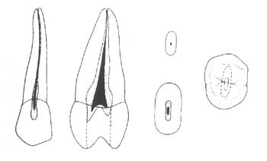
Верхний второй премоляр
Этот зуб имеет тенденцию к однокорневому варианту. Превалирует I тип конфигурации каналов, однако в 25% присутствуют II и III тип, а в 25% могут быть IV - VII типы с двумя апикальными отверстиями.
Таким образом, основной тип этого зуба может рассматриваться как однокорневой с одним каналом. Нечасто могут быть два корня, и тогда зуб напоминает первый премоляр с расположением дна полости значительно ниже шейки зуба. Средняя длина слегка больше длины первого премоляра и в среднем 21,5 мм.
Пульповая камера расширена в щечно-небном направлении и имеет два выраженных рога. По сравнению с первым премоляром, дно камеры располагается ближе к апексу.
Корневой канал шире в щечно-небном направлении и уже в медиодистальном. Он сужается к апексу, редко на сечении круглый, за исключением двух или трех мм у апекса. Часто корень этого однокорневого зуба разделяется бороздкой на две секции в средней трети корня. Эти секции почти без вариантов соединяются и формируют общий канал с относительно большим апикальным отверстием. Канал обычно прямой, но у апекса может быть искривление в дистальном и, менее часто, в щечном направлении.
С возрастом смещение крыши пульповой камеры такое же, как и в первом премоляре.

Slide 21
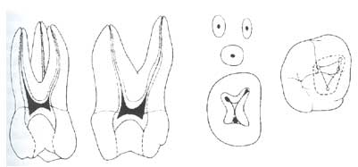
Верхний первый моляр
Этот зуб обычно имеет три корня и четыре корневых канала. Дополнительно канал располагается в медио-щечном корне. Форма канальной системы исследовалась как in vivo, так и in vitro. В исследованиях in vitro дополнительный канал находили в 55 - 69% случаев. Конфигурация каналов обычно II типа, однако присутствуют IV тип с двумя отдельными апикальными отверстиями более чем в 48,5% случаев. В исследованиях in vivo реже находили дополнительный второй канал и были трудности в его нахождении. Он обнаруживался в 18 - 33% случаев.
Небные и дистальные корни обычно содержат канал I типа. Медиально-щечный малый канал по данным клкт встречается у 95% европиоидов в возрасте старше 35 лет. У европеоидов длина этого зуба около 22 мм, небный корень слегка длиннее, чем щечные. В зубах у монголоидов имеется тенденция к более близкому и плотному расположению корней и средняя длина зуба слегка меньше.
Пульповая камера четырехугольная по форме и шире в щечно-небном, чем в медиодистальном направлении. Она имеет четыре рога пульпы, из которых медио-щечный наиболее длинный и острый по очертаниям, а дистально-щечный рог меньше, чем медио-щечный, но больше, чем два небных. Дно пульповой камеры обычно располагается ниже уровня шейки и округлое с выпуклостью к окклюзионной поверхности. Устья основных каналов воронкообразные и лежат в центре корней. Малый медио-щечный канал, если он есть, лежит на линии, соединяющей устья медио-щечного и небного каналов. Если эту линию разделить на три части, то устье дополнительного канала будет лежать около первой трети, ближе к медиально-щечному основному каналу.
Необходимо помнить, что форма разрезов в области шейки и на уровне середины коронки пульповой камеры различной конфигурации (форма разреза в области шейки скорее ромбовидная, чем четырехугольная). В связи с этим, устье медиально-щечного канала ближе к щечной стенке, чем устье дистального канала к дистальной. Поэтому же дистально-щечный корень, а значит и устье его канала ближе к середине зуба, чем дистальная стенка камеры. Устье небного канала обычно находится легко.
На поперечных срезах наблюдается значительные вариации. Медиально-щечные каналы обычно представляют наибольшую трудность при инструментальной обработке, так как они идут в медиальном направлении. Малый медиально-щечный канал часто очень узкий и извилистый и соединяется с главным каналом. Так как оба медиально-щечных канала лежат в щечно-небной плоскости, то они часто наслаиваются друг на друга на рентгенограмме. Дополнительные трудности встречаются в связи с частым искривлением медиально-щечного корня в дистальном направлении в апикальной трети корня.
Дистально-щечный канал самый короткий и часто самый узкий из трех каналов и отходит от камеры в дистальном направлении, он овальный по форме, а затем к апексу становиться круглым. Обычно канал искривляется медиально в апикальной половине корня.
Небный канал – самый большой и длинный из всех трех основных каналов и на всем протяжении на сечении имеет круглую форму, суживающуюся к апексу.
Около 50% небных корней не прямые, а изгибаются в щечную сторону в апикальной части (4-5 мм от апекса). Этого искривления не видно на рентгенограмме.
С возрастом каналы становятся более узкими, и их устья труднее найти. Вторичный дентин откладывается главным образом на крыше пульповой камеры и, в меньшей степени, на дне и стенках. В связи с этим, пульповая камера становится очень узкой между крышей и дном. Это может привести к перфорации фуркации, особенно при использовании турбинного наконечника, если оператор не заметит узкую камеру. Для предупреждения этого осложнения целесообразно ограничить применение турбинного наконечника препарированием эмали и, частично, дентина, а заканчивать формирование доступа на малых оборотах. Можно оценить расстояние между бугром и крышей камеры на рентгенограмме. Это расстояние отмечается на боре, и оно служит ориентиром.
В сравнительно недавних клинических наблюдениях подчеркиваются вариации в анатомии зубных каналов этих зубов. Имеются сообщения о зубах с двумя небными каналами.

Slide 22
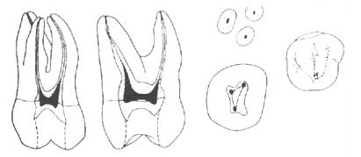
Верхний второй моляр
Обычно этот зуб – малая реплика первого моляра, однако корни обычно меньше расходятся и чаще наблюдается слияние двух корней. Превалирует форма с тремя каналами и тремя апикальными отверстиями, средняя длина – 21 мм.
Слияние корней находят у 45-55% представителей европеоидной расы, а монголоидов от 65 до 85% случаев. В этих случаях обычно устья каналов и они сами располагаются ближе друг к другу или сливаются.

Slide 23
Верхний третий моляр
Верхний третий моляр проявляет большую вариабельность. В нем может быть три раздельных корня, но более часто наблюдается частичное или полное слияние корней. Традиционная эндодонтия, доступ и инструментальная обработка могут быть очень затруднены

Slide 24
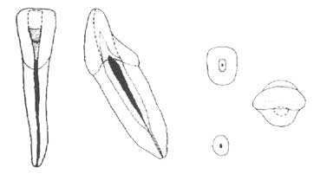
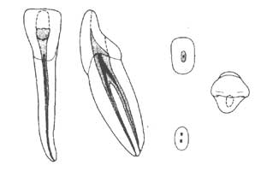
Нижние центральный и боковой резцы
Оба зуба имеют среднюю длину 21 мм, хотя центральный резец слегка короче, чем боковой. Морфология зубных каналов может имет
Тип I - один главный канал от пульповой камеры до апикального отверстия.
Тип II / III - два основных канала, которые сливаются в средней или апикальной трети в один канал с одним апикальным отверстием.
Тип IV - два основных канала остаются раздельными на всю дину корня и с двумя апикальными отверстиями.
Все изучения показывают, что тип I наиболее преобладающий. Два канала регистрируется в 41,4% случаев, а тип IV – в 5,5% случаев.
Есть сведения, что у монголоидов в этих зубах два канала встречаются реже.
Пульповая камера – малая реплика верхних резцов. Различают три рога пульпы, не очень хорошо выраженных, и камера шире в губо-язычном направлении. При варианте с одним каналом он может изгибаться в дистальную и, реже, в губную сторону. Канал начинает суживаться в средней трети корня и становится круглым. С возрастом изменения такие же, как и в верхних резцах и пульповая камера может располагаться под уровнем шейки зуба.
ь одну из трех конфигураций

Slide 25
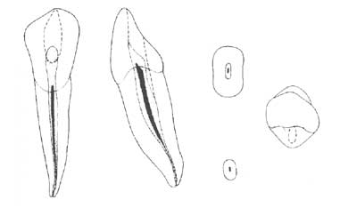
Нижний клык
Этот зуб напоминает верхний клык, хотя его размеры меньше. Очень редко он имеет два корня. Его средняя длина 22,5 мм. Наиболее превалирует I тип канала, однако главным отклонением в клыках является вариант с двумя каналами (частота около 14%). Менее чем в 6% случаев находит конфигурацию каналов по IV типу с двумя отдельными апикальными отверстиями

Slide 26
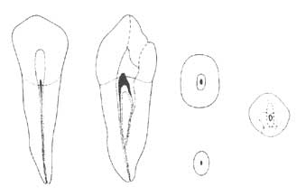
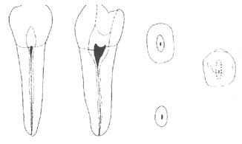
Нижние премоляры
Эти зубы обычно с одним корнем, однако иногда в первом премоляре может быть раздвоение корня в апикальной половине.
Преобладает I тип канала. Там, где имеются два канала (обычно в первом премоляре), может быть IV / V типы конфигураций. Типы II / III встречаются менее чем в 5% случаев. Сообщения о наибольшей встречаемости двух каналов во втором премоляре - 10,8% (Zillich and Dowson, 1973).
В одном из сообщений говорилось, что у афро-американцев в первом премоляре два канала встречаются в три раза чаще, чем у белых (Trope et al., 1986). Более часто такой вариант встречается и у южных китайцев. Меньше, чем в 2% в первом премоляре могут присутствовать три канала.
Пульповая камера нижних премоляров шире в щечно-язычном направлении, чем медиодистальном, и имеет два рога, щечный лучше развит. Язычный рог небольшой в первом и больше во втором премоляре.

Slide 27
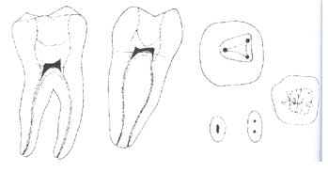
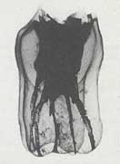
Нижний первый моляр
В этом двухкорневом зубе обычно три канала, средняя длина зуба – 21 мм. Два канала расположены в медиальном корне. В 40 - 45% случаях в медиальном корне только одно апикальное отверстие. Одиночный дистальный канал обычно крупнее и более овальный, чем медиальные каналы, и в 60% случаев открывается на дистальной поверхности корня, близко к анатомическому апексу.
Внимание специалистов привлекла работа Skidmore and Bjorndal (1971), которые показали, что в дистальном канале более чем 25% случаев имеются два канала. У монголоидов, в связи с тенденцией к удвоению дистального корня, частота встречаемости двух каналов в этом корне еще выше – около половины (Walker, 1988).
Были сообщения о случаях с пятью каналами.
Пульповая камера шире у медиальной, чем у дистальной стенки и имеет пять рогов пульпы. Язычные рога более высокие и заостренные. Дно округлое с выпуклостью к жевательной поверхности и лежит сразу под уровнем шейки. Устья каналов воронкообразные, а медиальные каналы более узкие, чем дистальные.
Из двух медиальных каналов, медио-щечного и медио-язычного, первый из перечисленных наиболее трудно проходим из-за извилистости. Он покидает пульповую камеру в медиальном направлении, которое меняется на дистальное в средней трети корня. Медио-язычный канал слегка шире и обычно прямой, хотя может искривляться в медиальную сторону в апикальной трети корня. Эти два канала могут иметь густую сеть анастомозов между собой по всей их длине.
Когда имеется дополнительный дистальный канал, он располагается язычнее и имеет тенденцию искривляться в щечную сторону.
С возрастом отложение дентина идет со стороны крыши, а каналы суживаются

Slide 28
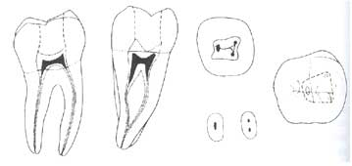
Нижний второй моляр
У европеоидов второй моляр напоминает малую версию первого со средней длиной 20 мм. В медиальном корне два канала, а дистальный только один. Медиальные каналы имеют тенденцию сливаться в апикальной трети и образуют одно апикальное отверстие.
Исследования, проведенные в 1988 году, показали высокую тенденцию слияния корней у китайцев (33-52% случаев). На продольном разрезе такие зубы напоминают подкову. Там, где имеется неполное разделение корней, может наблюдаться неполное разделение каналов, что сопровождается густой сетью анастомозов между каналами и может привести к непредсказуемой локализации устьев. Одна из локализаций была названа средним щечным устьем со средним щечным каналом. У европеоидов эта аномалия регистрируется в 8% случаев, что значительно меньше, чем у китайцев.

Slide 29
Нижний третий моляр
Этот зуб часто недоразвит с многочисленными и плохо развитыми буграми. Обычно может быть столько каналов, сколько бугров. Корневые каналы относительно крупнее, чем у других моляров, возможно в связи с поздним развитием этого зуба.
Несмотря на эти недостатки, обычно менее трудно запломбировать корни нижнего, чем верхнего зуба мудрости, так как доступ обычно легче благодаря наклону зуба в медиальную сторону, а так же потому, что они более часто следуют нормальной анатомии, напоминая второй моляр, и реже имеет отклонения от нормы.

Slide 30
Доступы к устьям каналов

Slide 31
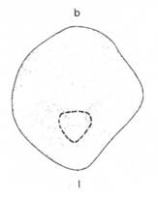
Верхний центральный и латеральный резцы
Доступ может варьировать в размерах и форме в зависимости от размеров пульповой камеры. Он должен быть таким, чтобы инструменты могли достигать апикальной констрикции без изгиба или препятствий со стороны стенок канала.
Если доступ слишком близко к cingulum, то это ведет к значительному изгибу инструментов и возможной перфорации или образованию ступенек
Неправильно сформированная полость доступа в резцах и клыках ведет к формированию уступа на лабильной поверхности канала в связи с резким искривлением инструмента в канале. Такой доступ приводит к неудалению остатков пульпы.
Идеально доступ должен быть достаточно близко к режущему краю для обеспечения беспрепятственного вхождения инструментов до апекса. Иногда в доступ вовлекается режущий край и губная поверхность зуба (см. рис). На первый взгляд, это противопоказано с точки зрения эстетики. Однако, если корневой канал не обрабатывается полноценно, то это не обеспечит долговременность здоровья периодонтальных тканей.

Slide 32
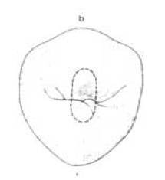
Доступ в верхних премолярах
Доступ в верхних премолярах всегда осуществляется через жевательную поверхность. Форма доступа овальная, вытянута в щечно-небном направлении. У первых премоляров устья каналов видны сразу ниже уровня шейки. У второго премоляра канал в виде ленты, устье располагается значительно ниже шейки зуба.
Так как рога пульповой камеры хорошо выражены, то они легко обнажаются при препарировании и могут быть ошибочно приняты за устья каналов

Slide 33
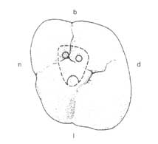
Доступ к полости верхних моляров
Контуры доступа обычно в медиальных 2/3 окклюзионной поверхности в виде треугольника с основанием к щечной поверхности и углом к небной. В связи с расположением дистального щечного канала дальше от щечной поверхности, нет необходимости в большом удалении тканей в этом месте.

Slide 34
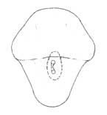
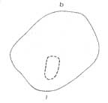
Доступ в нижних резцах и клыках
По существу, доступ идентичен таковому в верхних зубах. Однако при выраженном искривлении в язычную сторону коронок резцов и в связи с очень тонкими (особенно у пожилых людей) каналами, иногда необходимо вовлекать в доступ режущий край, а, иногда, лабиальную поверхность зуба для избежания изгиба инструмента

Slide 35
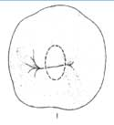
Доступ в нижних премолярах
Доступ в нижних премолярах по существу такой же, как и в верхних премолярах, через жевательную поверхность.
В вариантах с двумя каналами, в первом премоляре может быть необходимость расширения доступа к лабильной поверхности для беспрепятственного доступа к каналам

Slide 36
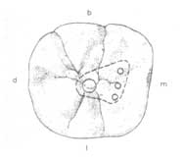
Доступ в нижних молярах
При наличии второго дистального канала в первом моляре может возникнуть необходимость в более четырехугольном очертании доступа. Нужна осторожность при удалении крыши пульповой камеры, чтобы не повредить дно. Для улучшения визуального контроля устьев каналов, доступ может быть расширен. Стенки доступа должны расходиться к жевательной поверхности для противодействия жевательным силам и предотвращения смещения временных пломб.
При нестандартности хода каналов доступ может быть расширен и/или модифицирован

Slide 37
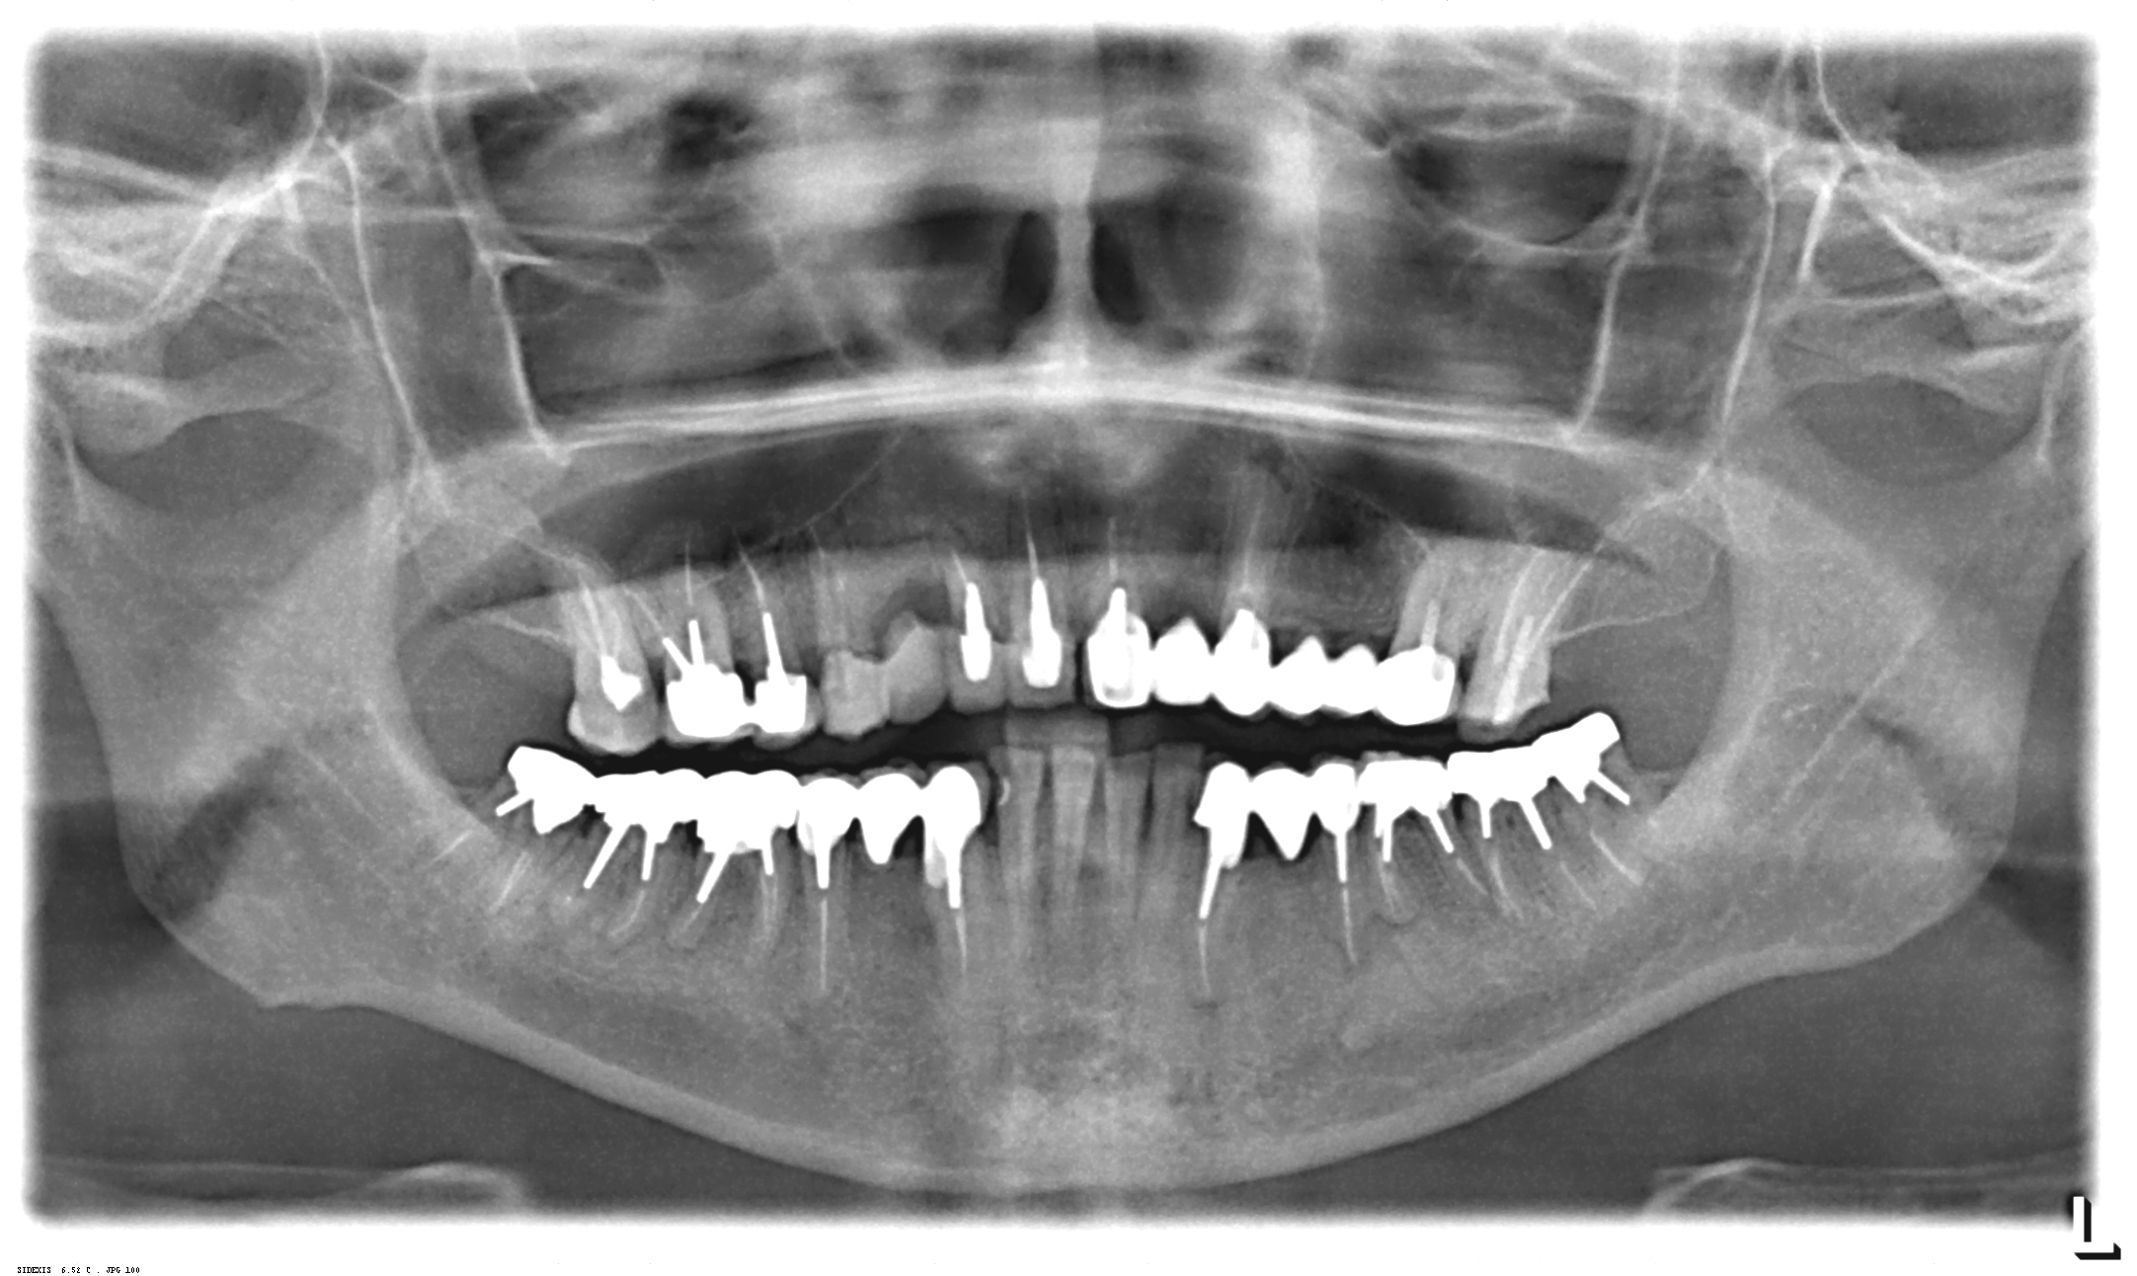
Сохранение витальности зубов
Превентивное депульпирование зубов под ортопедические конструкции, столь распространенные для профилактики боли в 1990-2000, на сегодняшний день считаются ошибочными.
Из-за расширения каналов это приводит к повышению риска образования трещин корней, с дальнейшим удалением зубов.
Показанием для депульпирования служит наличие воспаления пульпы подтвержденное данными ЭОД

Slide 38
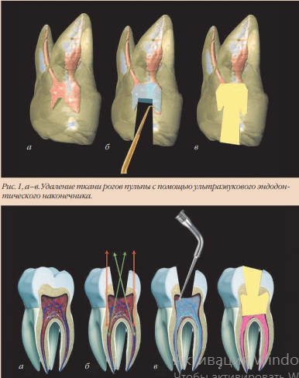
Принцип минимально инвазивного препарирования предполагает удаление лишь инфицированных твердых и мягких тканей с максимальным сохранением структур зуба
по материалам статьи «Минимально инвазивный подход к препарированию полости доступа в эндодонтии: когда, как и зачем?» Альфредо Яндоло, Италия, Дина Абдель Латиф, Египет, Dental Tribune

Slide 39
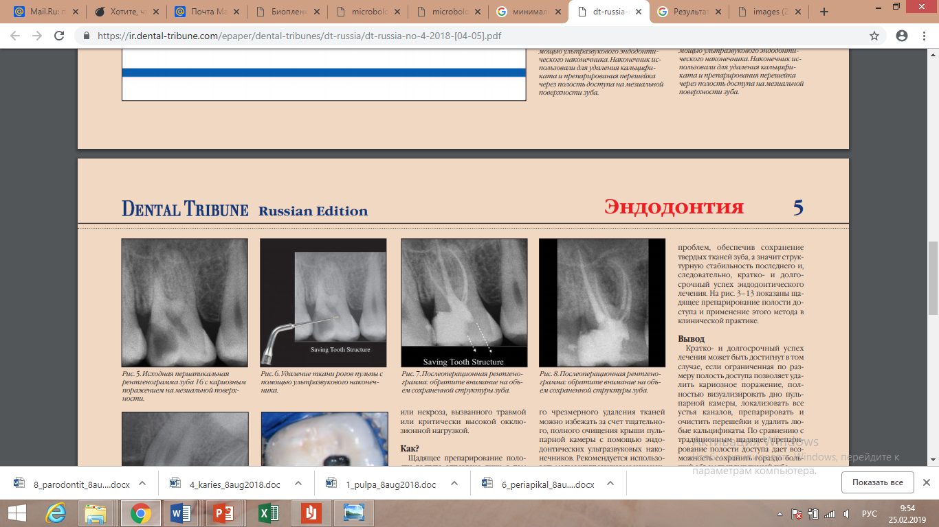
Однако, необходимо понимать, что данный подход к лечению, предполагает и возможен лишь при использовании специфических инструментов : микроскоп, ультразвуковые насадки, гибкие ротационные инструменты.
по материалам статьи «Минимально инвазивный подход к препарированию полости доступа в эндодонтии: когда, как и зачем?» Альфредо Яндоло, Италия, Дина Абдель Латиф, Египет, Dental Tribune

Slide 40
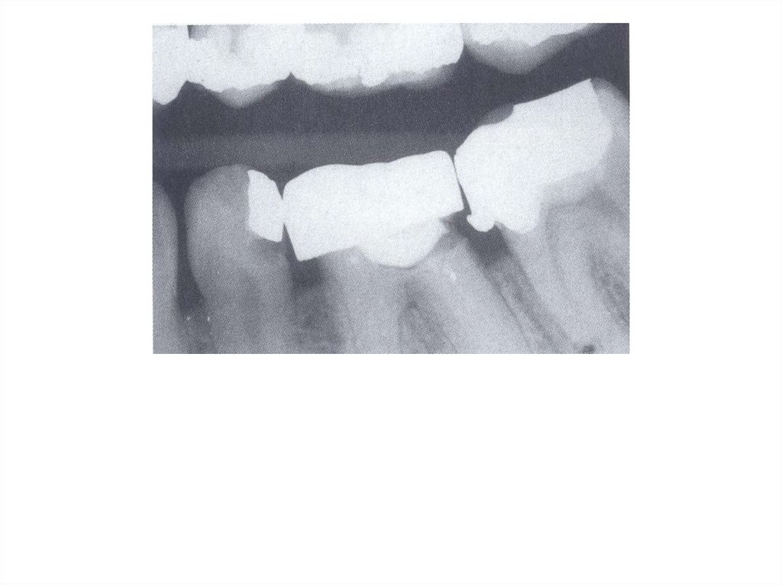
Критерии сохранения зубов
При планировании лечения необходимо оценивать дальнейшую возможность восстановления зуба, и если при хирургическом удлинении коронки зуба возможно достижение ферул-эффекта, то истончение в области фуркации может стать критическим.
Критерием сохранения зуба является наличие или возможность обеспечения ферула, изоляции и герметичности каналов зуба

